Slide 1





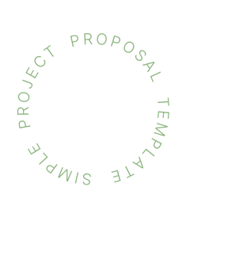




2024 2DGP
Pokémini＿포켓미니
2024. 11. 19
2021180046 김민서

Slide 2









CONTENTS
목차
Develpment
Schedule
Github commits
개발 일정
게임 전개 및 흐름

Slide 3


SCHEDULE
Development Schedule
 |  | CONTENT | 진행률
WEEK 01 | 계획 | 리소스 서칭, 전반적인 계층 구조 구상 및 작성 | 100 %
 | 결과 | 리소스 서칭 완료, 계층구조 구상 및 작성은 완료했으나 수업 진행에 따라 변경중
WEEK 02 | 계획 | intro 제작 (게임 시작) | 100 %
 | 결과 | 구현 완료 + 리팩토링
WEEK 03 | 계획 | 맵 제작 | 40 %
 | 결과 | 충돌 처리 학습 이후에 제작하려고 우선순위 변경, 해당 주에는 상태머신 구현 + 리팩토링
WEEK 04 | 계획 | 포켓몬 데이터베이스 제작, 보유 포켓몬 확인 UI 제작 | 50 %
 | 결과 | 데이터베이스 제작 완료, UI 아직 제작하지 않음 + 플레이어 충돌처리
WEEK 05 | 계획 | 전투 이벤트 제작 | 40%
 | 결과 | 맵툴 구현, 전투 이벤트 제작중
WEEK 06 |  | 포켓몬 센터 및 상점 UI 제작 | 0 %
WEEK 07 |  | Outro (엔딩) 제작, 사운드 삽입 | 0 %
WEEK 08 |  | 테스트 플레이 및 디버깅 | 0 %

Slide 4


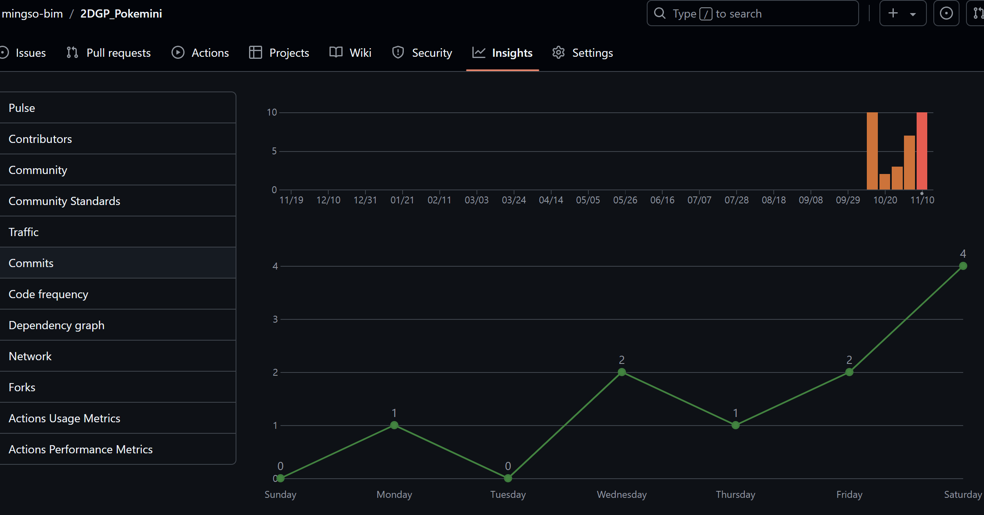
CONCEPT
Github Commits

